Slide 1
Presentaciòn
IMU

Slide 2
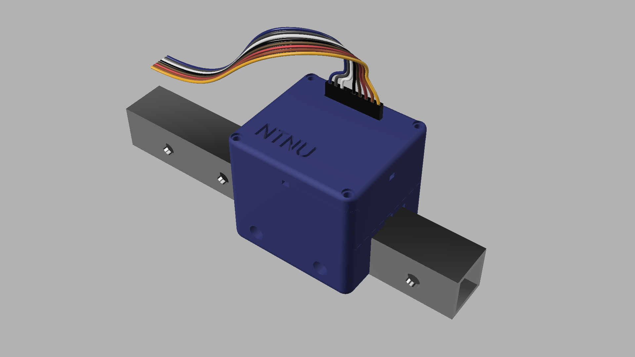
Implementering
SPI
Raskere
Begrenset lengde
Logikk konvertering
5V Arduino
3.3V Beagle bone Black
Montering
Vinkelutregning

Slide 3
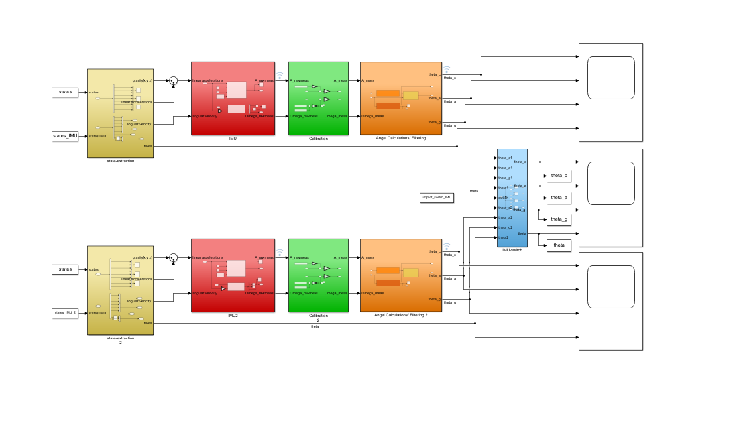
Simulering
Feil parametre i modellen
Sensor-fusion
IMU-plassering

Slide 4
Simulering – Sensor-fusion
Akselerometer vs Gyroskop
Støy vs Bias drift

Slide 5
Simulering – IMU-plassering
Best resultat med to IMUer
Måling fra stanceleg

Slide 6
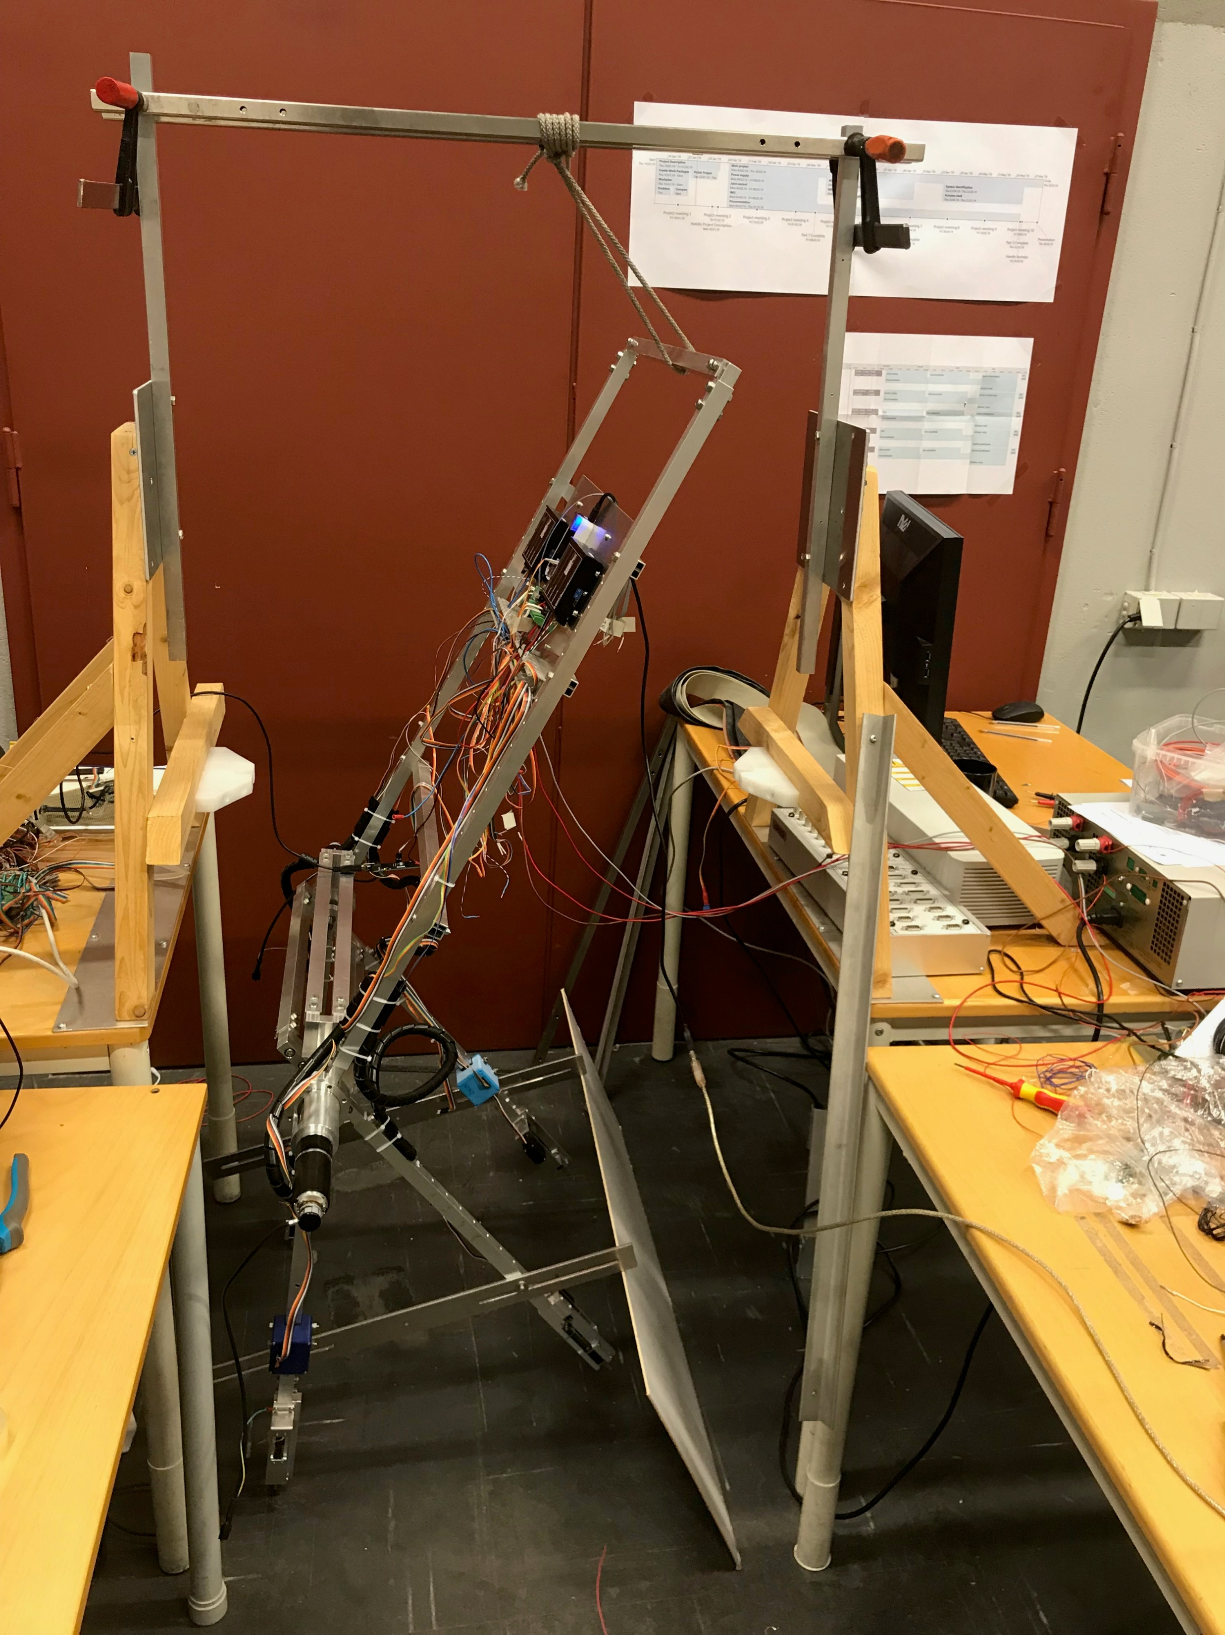
Verifisering
Kalibrering
Akslerasjon fra bevegelse
Støt

Slide 7
Verifisering - Kalibrering
Trenger startverdier
Stasjonært avvik uten kalibrering
Nesten ingen drift med kalibrering
Fjerner mesteparten av stasjonæravviket

Slide 8
Verifisering – Akselerasjon fra bevegelse
Gyroskopet nesten lik enkoder
Accelerometeret faseforskøvet nesten 180 grader
Sensor fusion-målingen blir faseforskyvet «frem i tid»

Slide 9
Verifisering - Støt
Akselerometeret slår kraftig ut
Avvik mellom gyroskop og sensor fusion etter støt
G-dependant bias ?

Slide 10
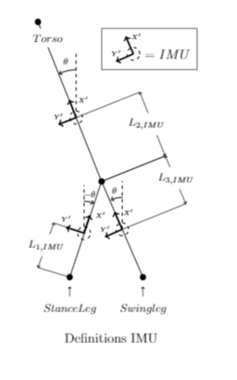
Videre arbeid IMU
SPI kommunikasjon over distanse
Differensialsignal
Slavekontroller
Implementere IMU-switching
Justering sensor fusion / Kalman filter ?

